Slide 1

Е.А.Патюкова, педагог дополнительного образования Центра цифрового образования детей «IT- куб. Находка»

Slide 2

Я не верила в наставничество!
формализм,
отчёты,
не про реальную работу

Slide 3
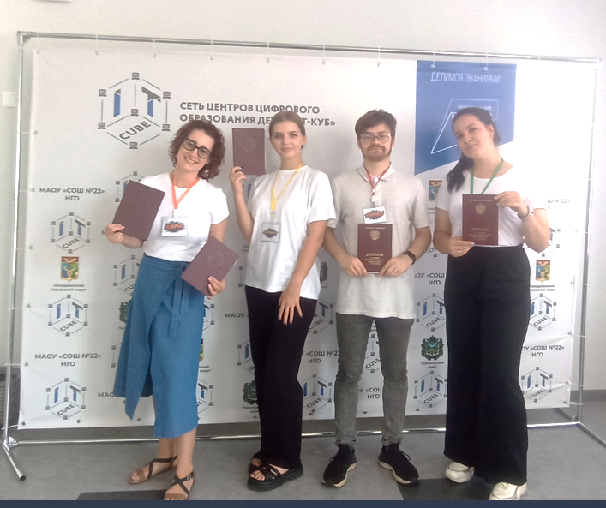
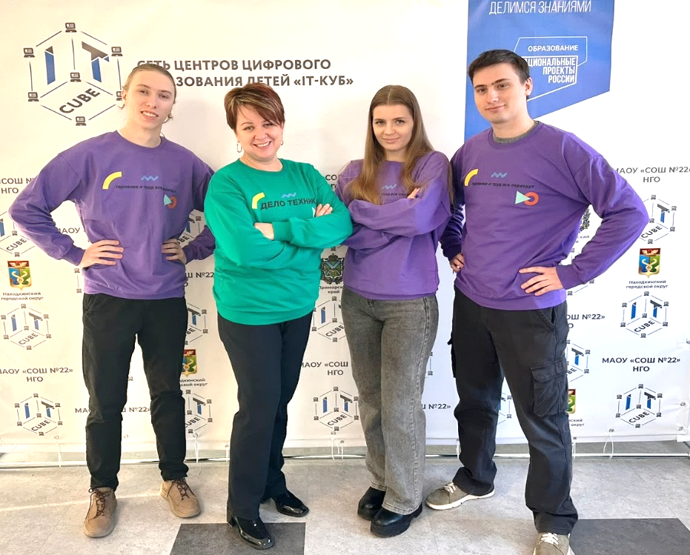
Учитель - Учитель

Slide 4
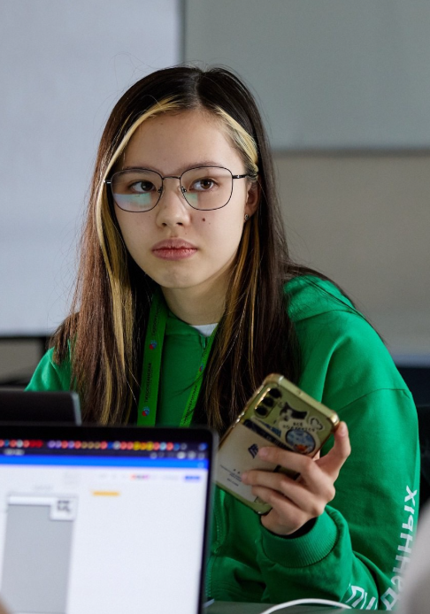
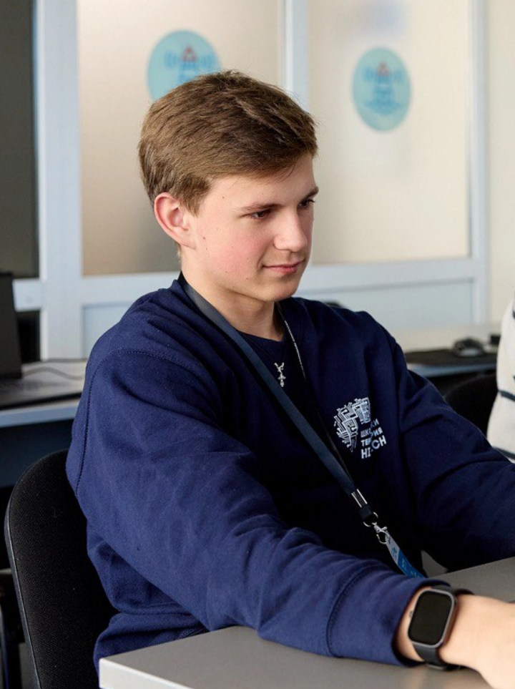
Учитель - Ученик
Эвелина — очень способная, но хаотичная.
Костя — знающий, но без результата.

Slide 5
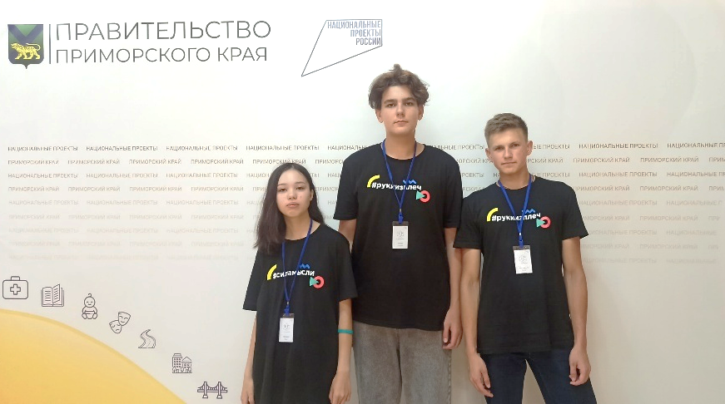
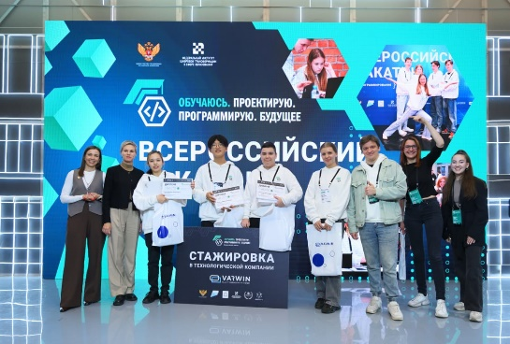
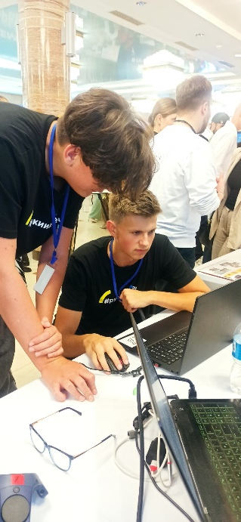
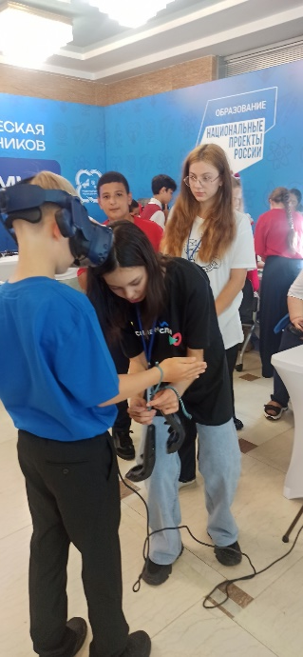
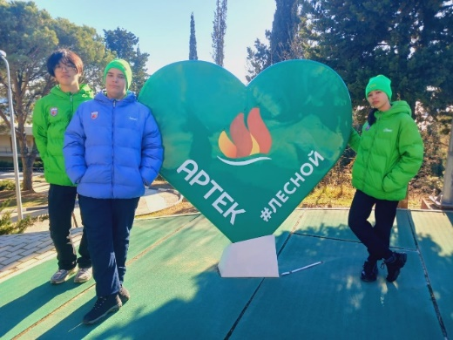
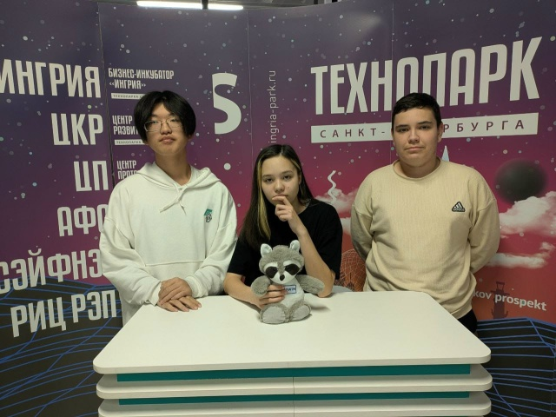
Как выглядело сопровождение ?
Вела за руку, но не тащила.
Была рядом, но не вместо.
Без точных указаний.
Без готовых решений.
Но с ответственностью за сроки.

Slide 6
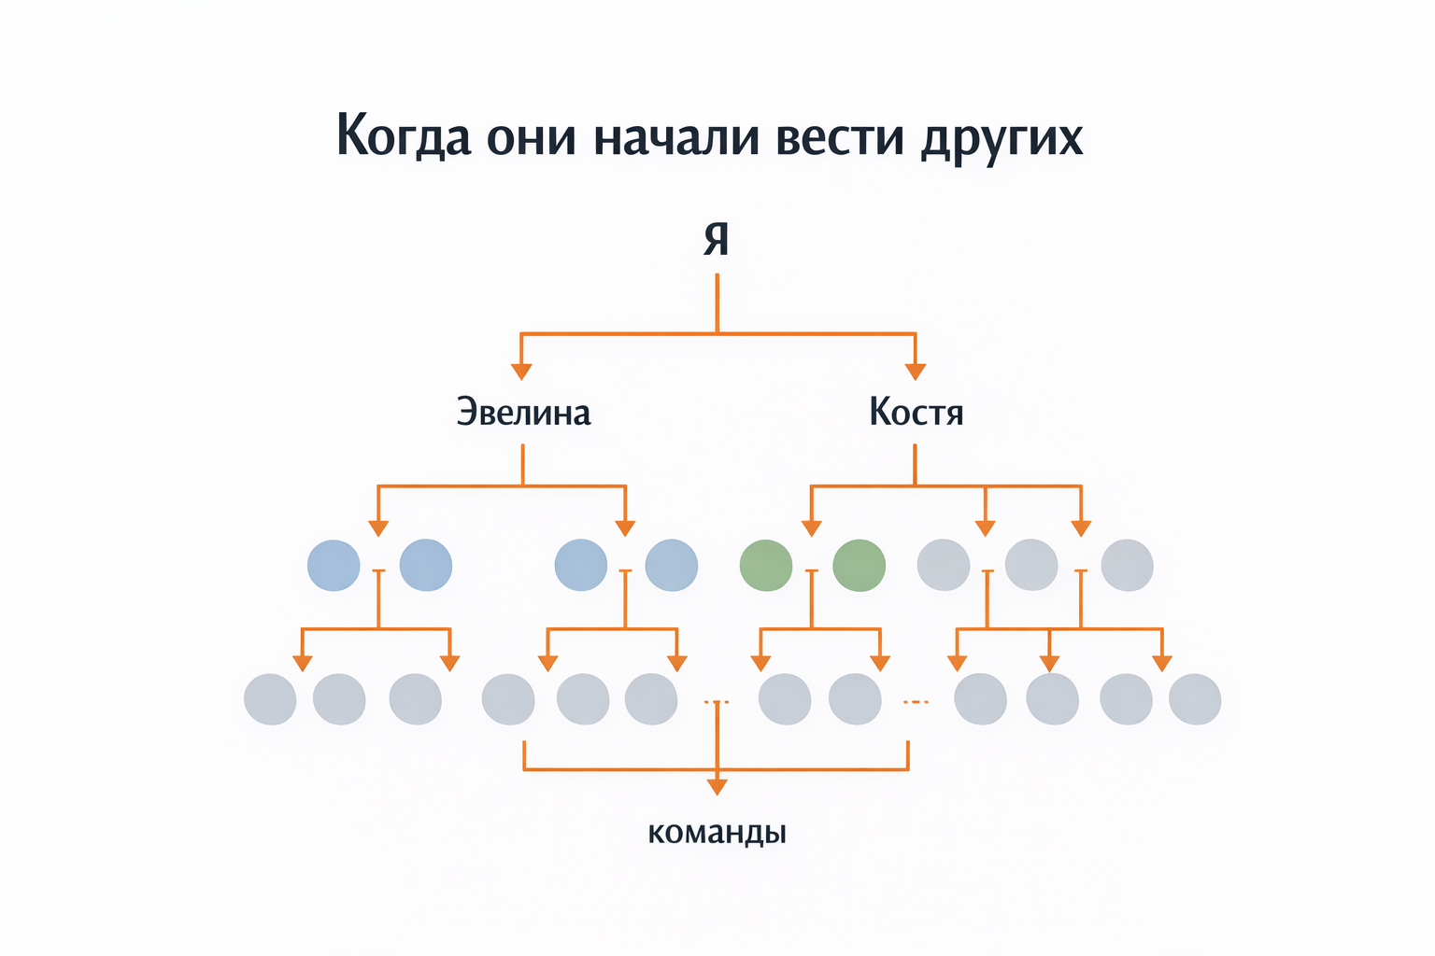
2023-2023 уч.г.
2024-2025 уч.г.
2025-2026 уч.г.

Slide 7
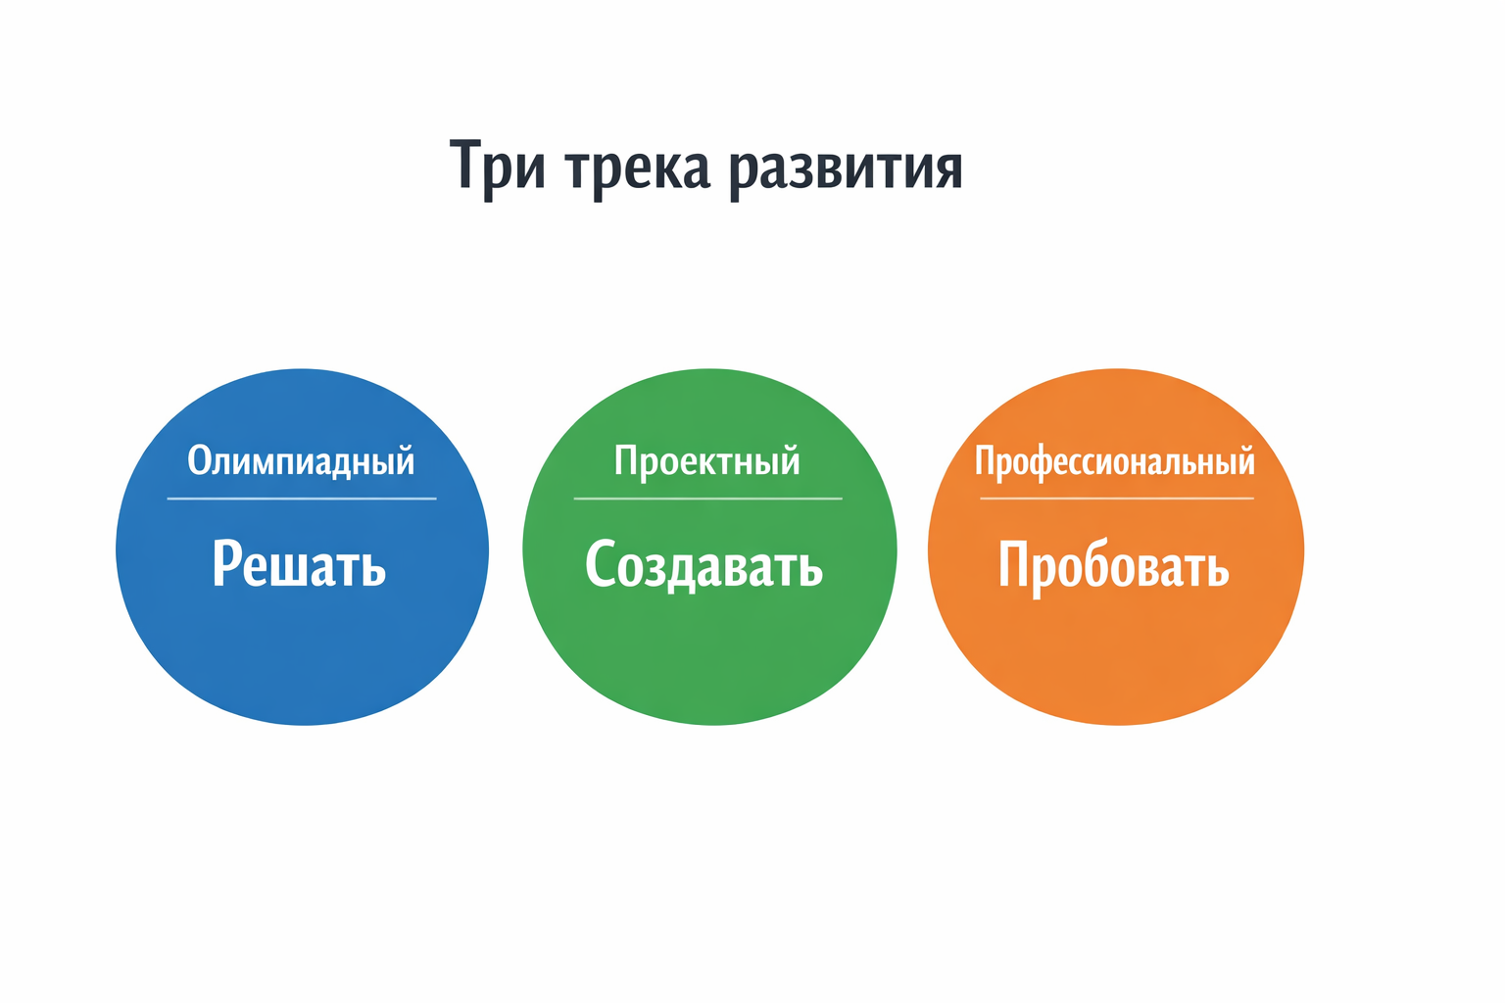
Открытая олимпиада школьников
«Когнитивные технологии»
ВСОШ
«Газпром»
«Росатом»
СПГУ
«ТехноКубок»
«Бельчонок»
«Шаг в будущее»
Всесибирская открытая
олимпиада школьников
Вузовско-академическая
олимпиада по информатике
«Высшая проба»
Чемпионат профессионального мастерства «Профессионалы»:
- Системное
администрирование
-Информационная
безопасность
Разработка
виртуальных миров
-Нейронные сети и большие данные
-Программные решения для бизнеса
«Аттестат + Профессия»
Образовательные смены ДВФУ
Высший пилотаж
Большие вызовы
Шаги в науку

Slide 8

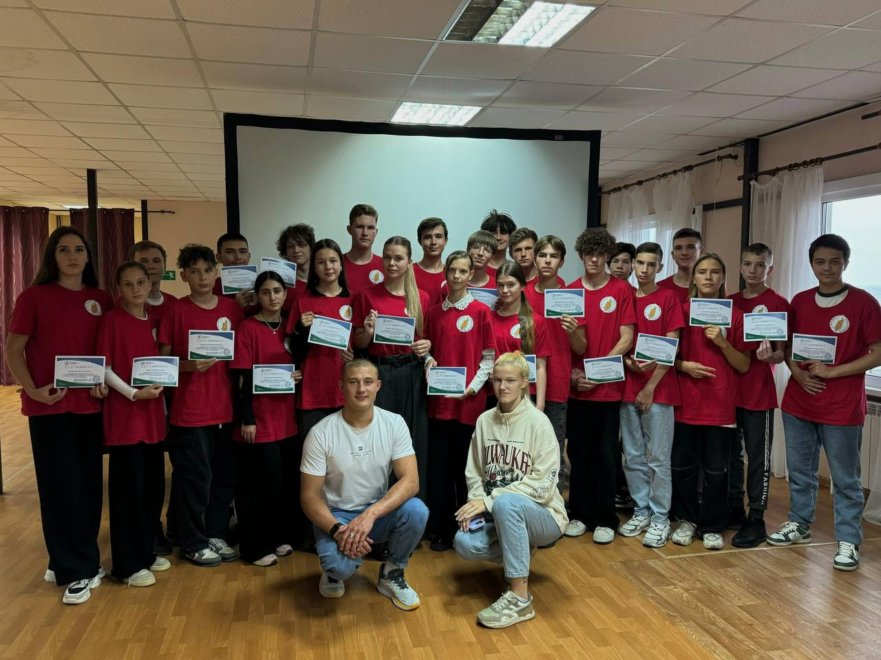
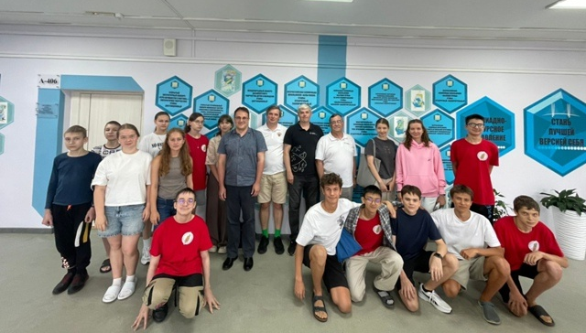
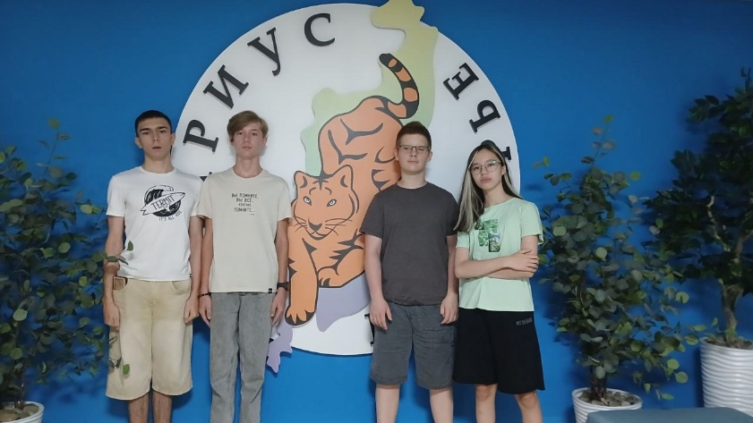
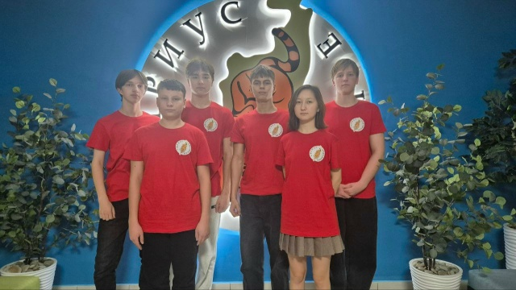
Олимпиадный трек
Образовательная смена «Информационная безопасность», август, «Сириус.Приморье»
2 учащихся
Образовательная смена «Олимпиадная информатика», сентябрь, «Сириус.Приморье»
6 учащихся
Летняя олимпиадная школа по математике, июль, «Сириус.Приморье»
2 учащихся
Летняя олимпиадная школа по информатике, август, «Сириус.Приморье»
4 учащихся
Осенняя олимпиадная школа по информационной безопасности, сентябрь, «Сириус.Приморье»
6 учащихся

Slide 9
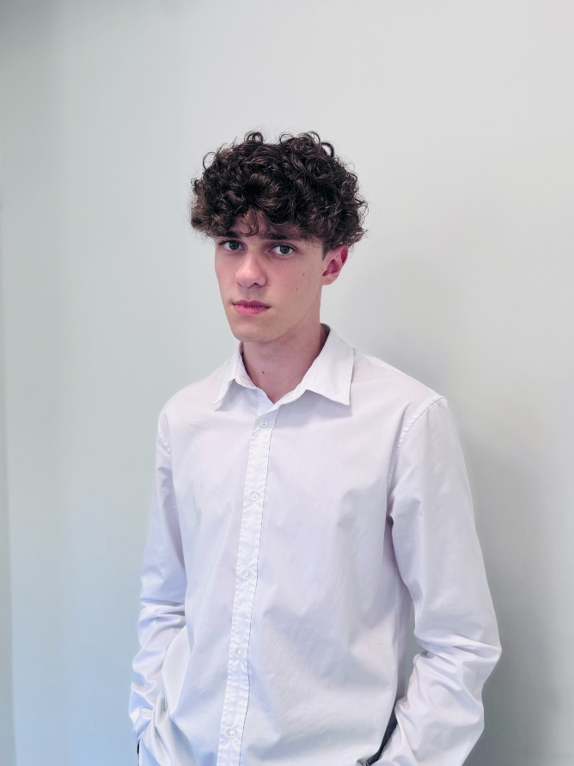
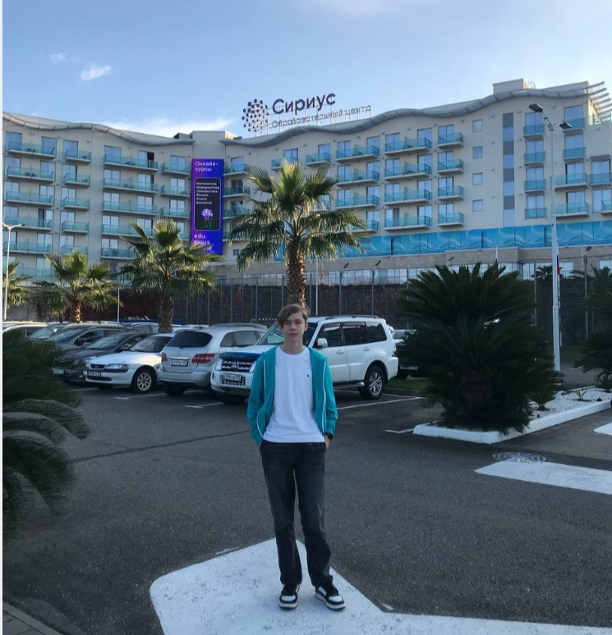

Slide 10
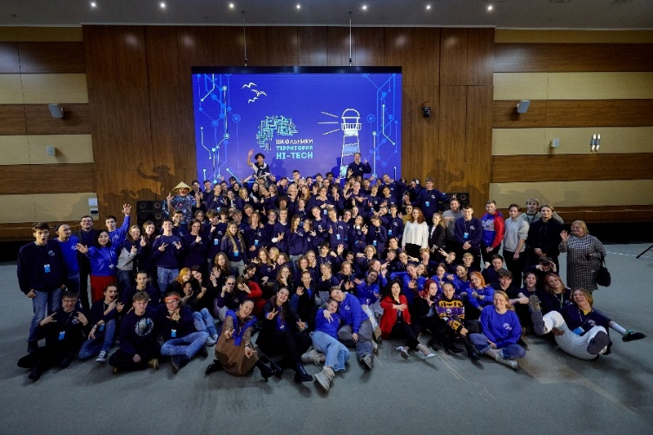
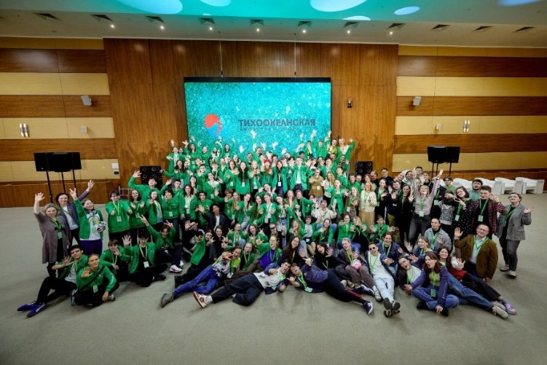
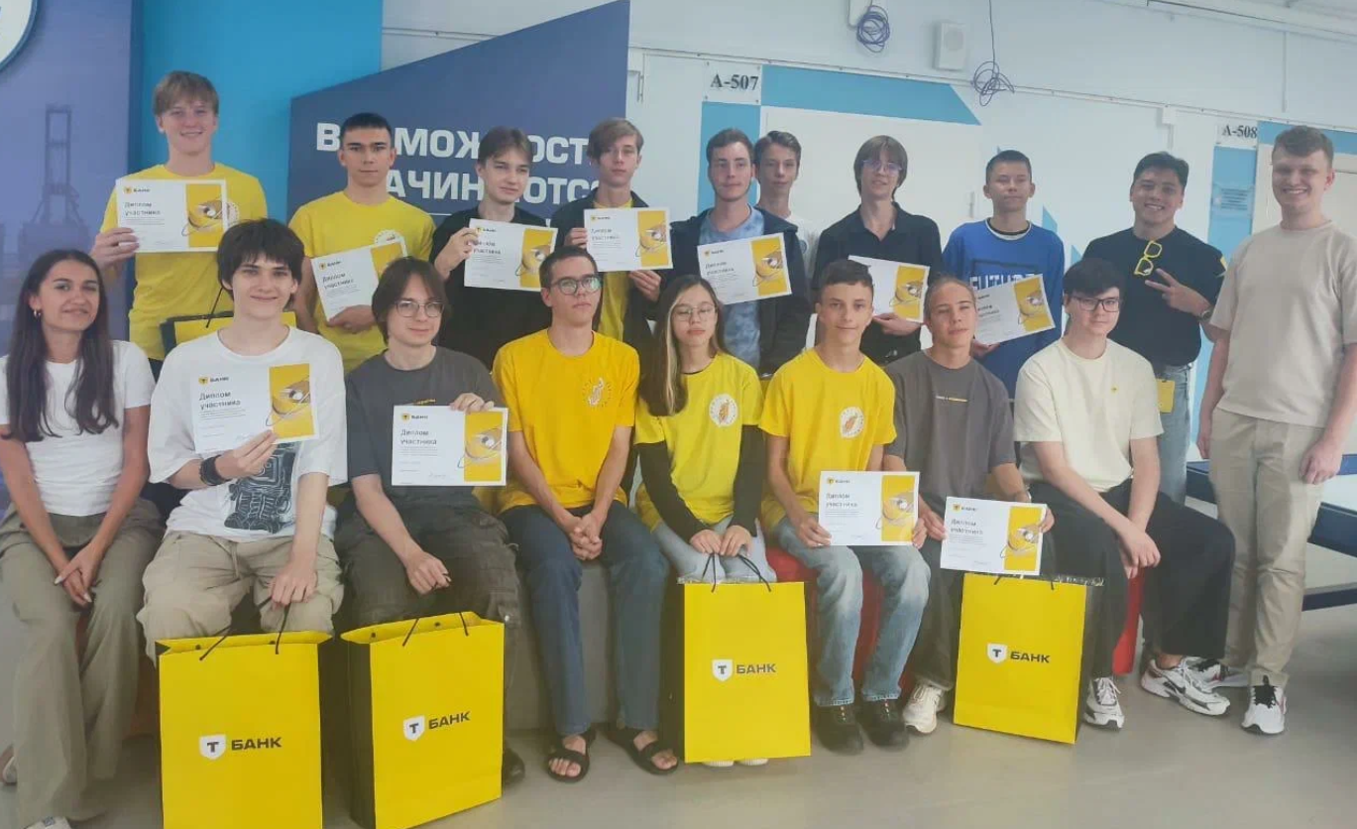
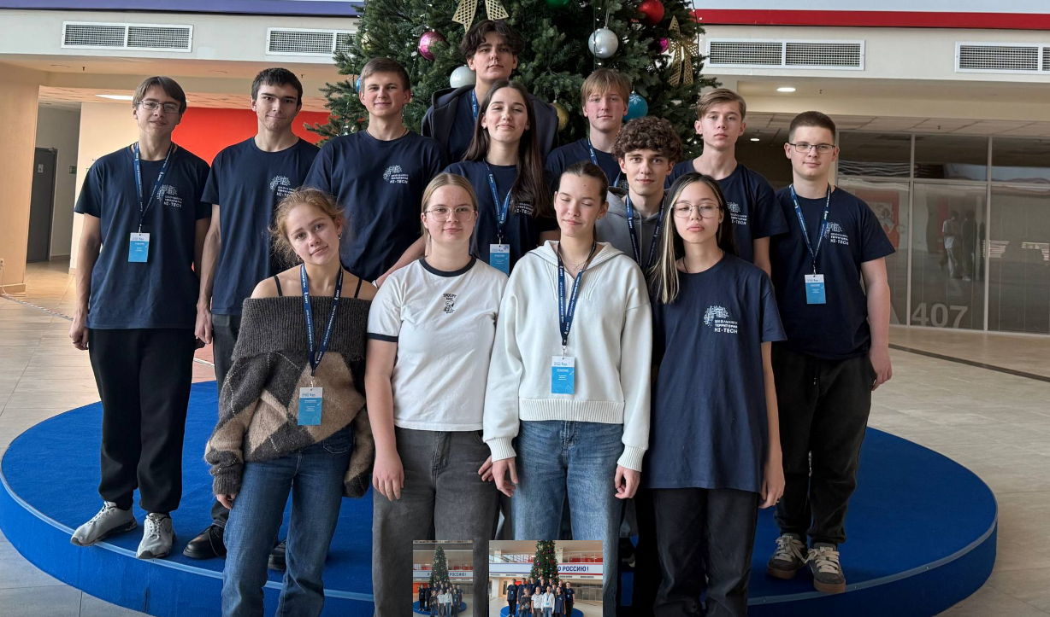
Проектный трек
Проектный трек
Инженерно-технологический интенсив «Школьники. Территория Hi-Tech», декабрь, ДВФУ, 2024 г.
4 учащихся
Весенняя проектная школа ДВФУ, март, ДВФУ
3 учащихся
Первая программа «Искусственный интеллект. – проектное управление компанией», сентябрь, Сириус Приморье
4 учащихся
Инженерно-технологический интенсив «Школьники. Территория Hi-Tech», декабрь, ДВФУ, 2025 г.
13 учащихся

Slide 11
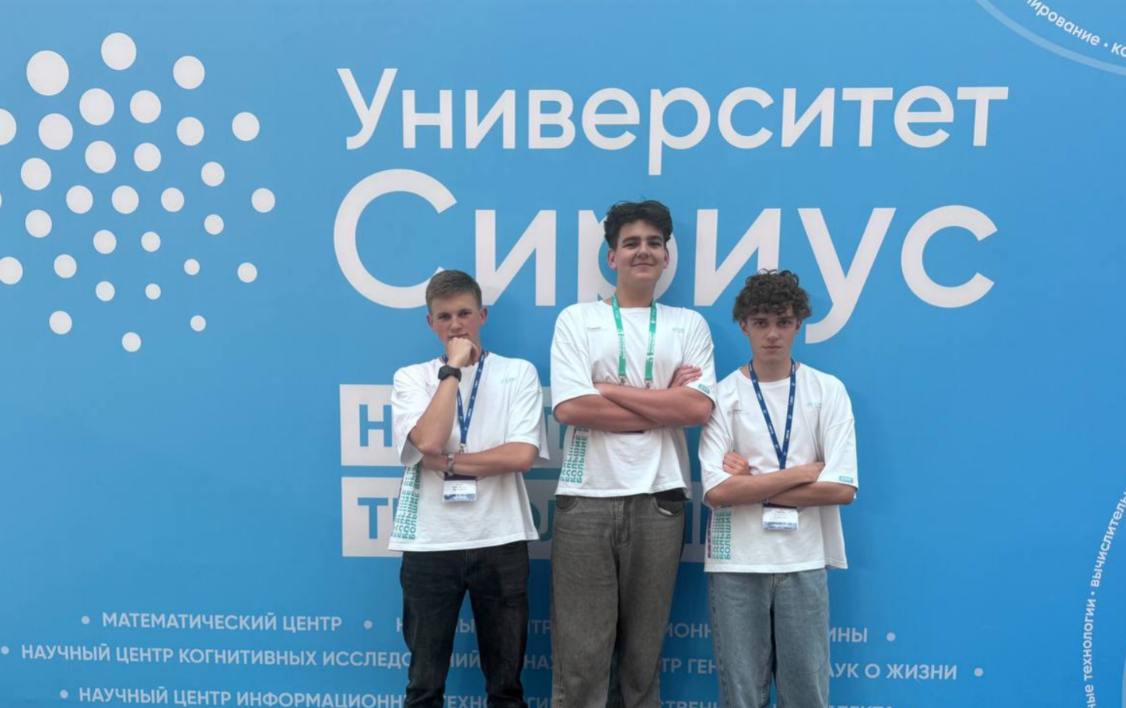

Slide 12
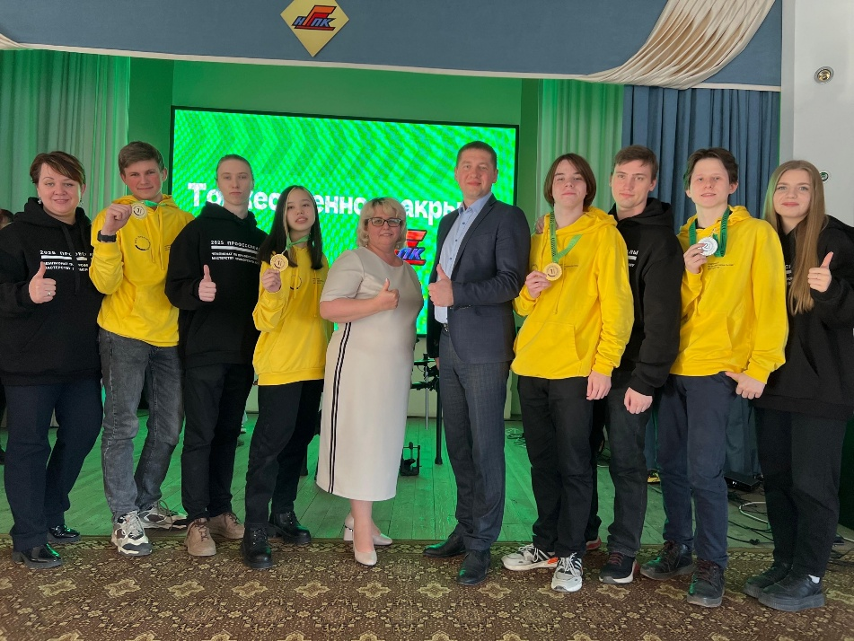
Чемпионат профессионального мастерства «Профессионалы» - 2025 год
Региональный этап Чемпионата профессионального мастерства «Профессионалы» -2025 г.
🥇 1 место – Титко Константин, компетенция «Нейронные сети и большие данные»
🥇 1 место – Ким Эвелина, компетенция «Разработка виртуальных миров»
🥇 1 место – Ибраев Вячеслав, компетенция «Программные решения для бизнеса»
🥈 2 место – Крючков Степан, компетенция «Информационная безопасность»

Slide 13
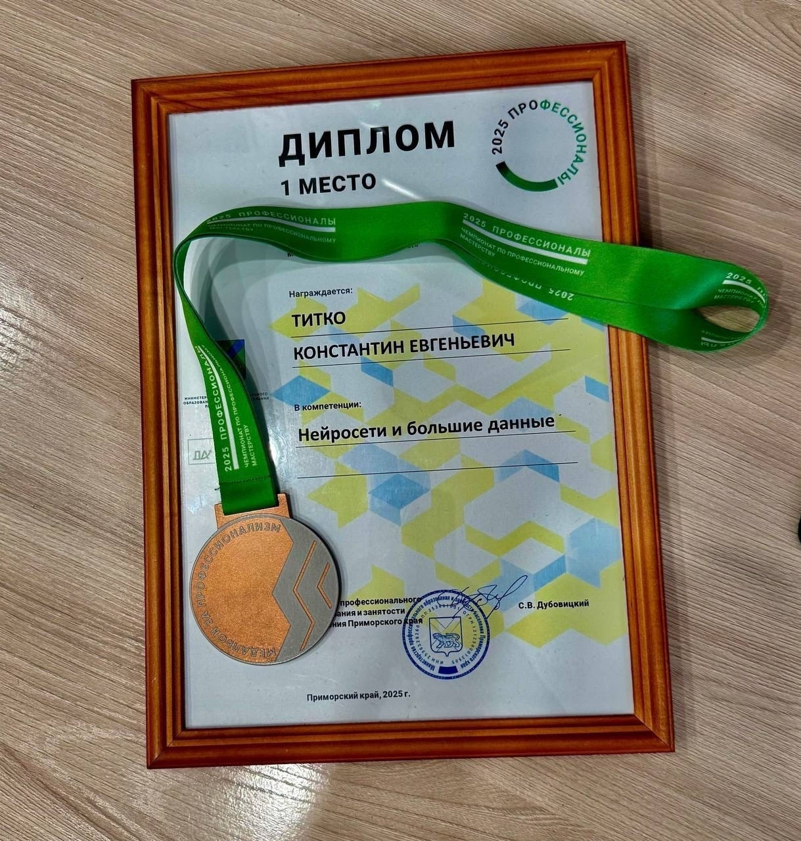
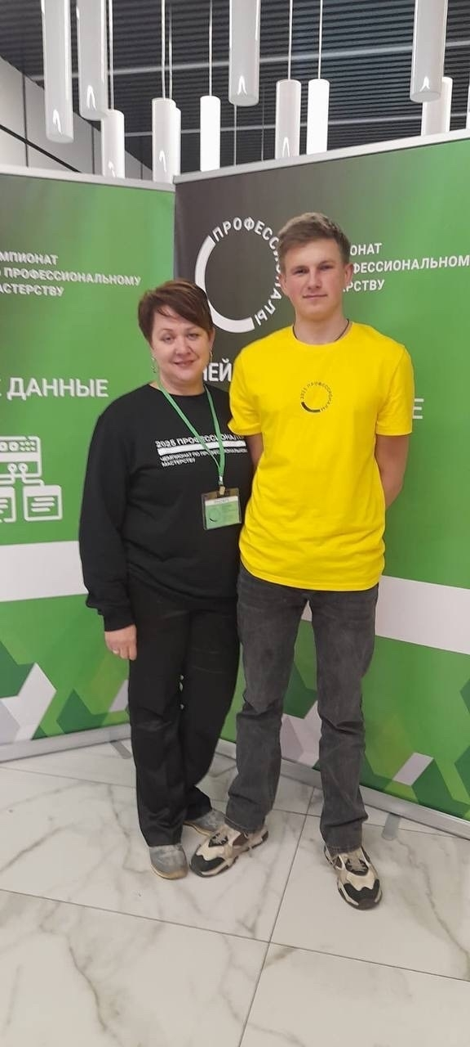

Slide 14

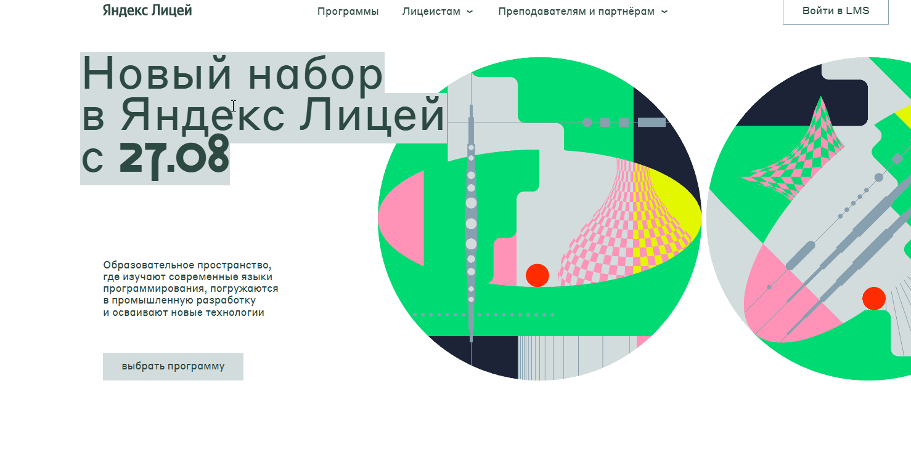
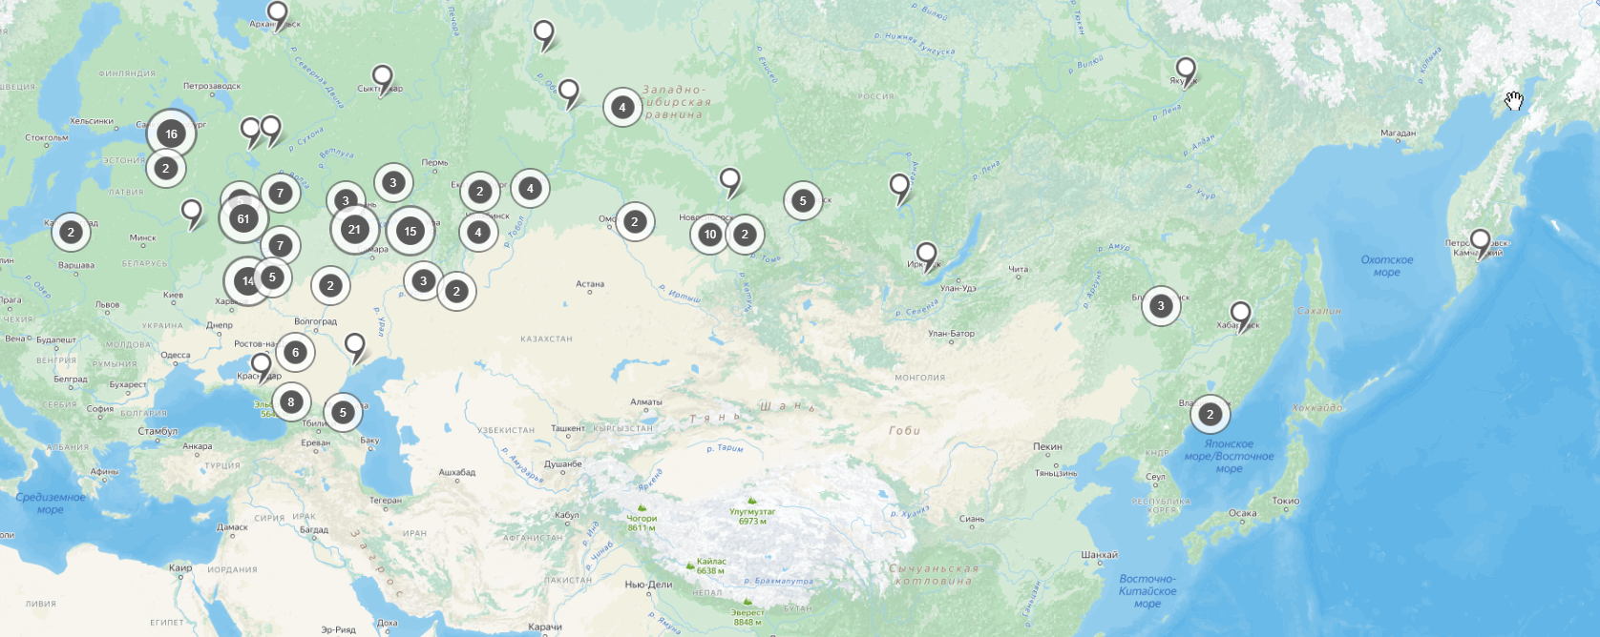
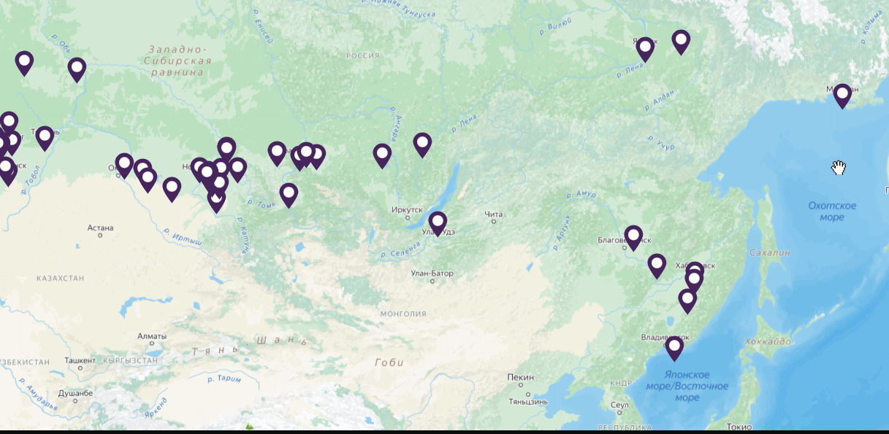
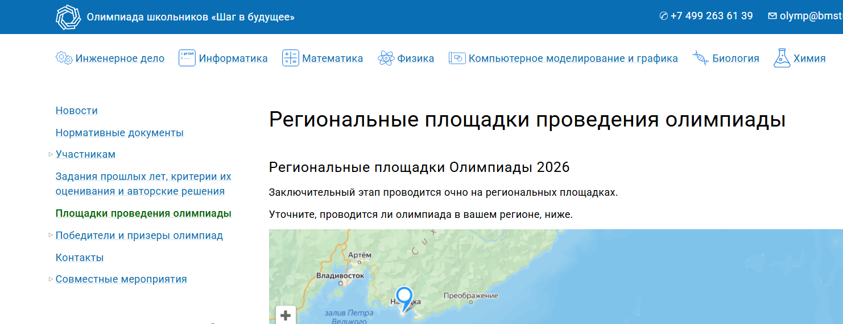

Образовательная инфраструктура возможностей

Slide 15
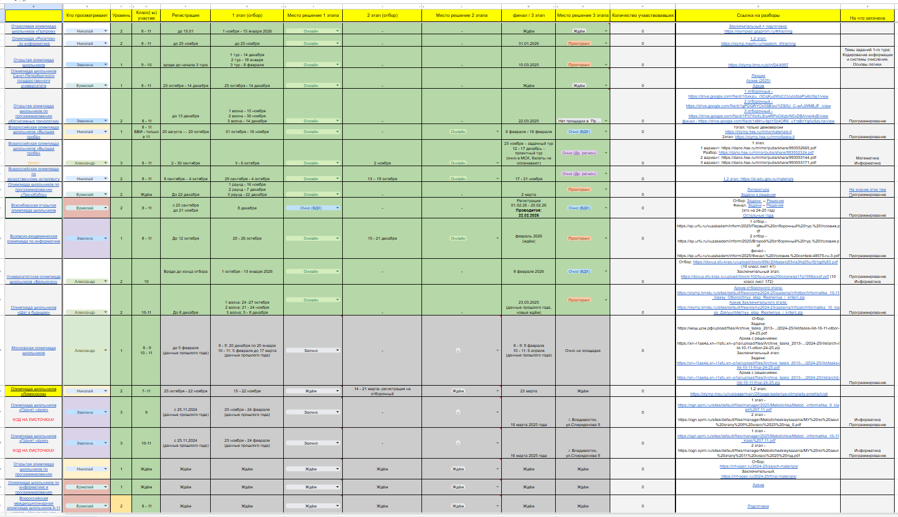
Управленческий инструмент

Slide 16
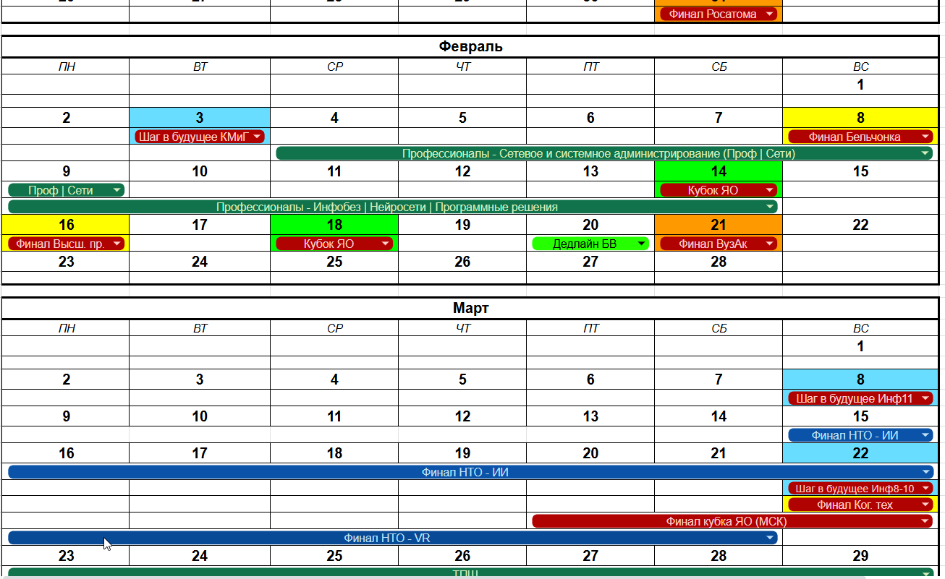

Slide 17
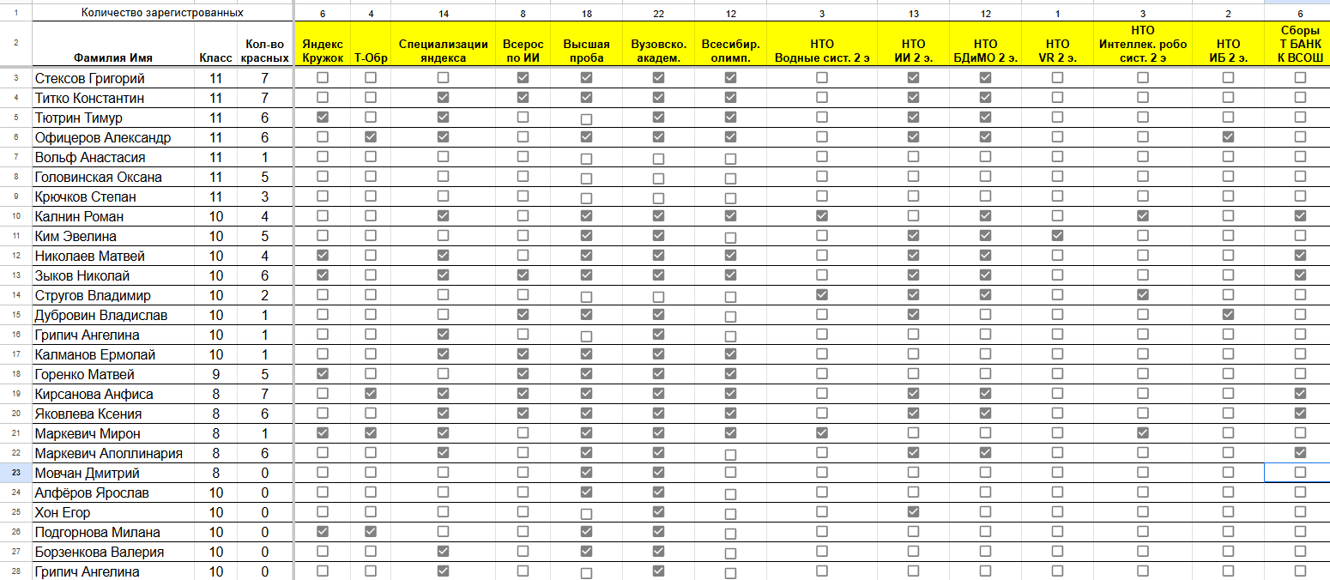

Slide 18
